Slide 1
TEMA 5
Modelos de distribución discretos y continuos
  Introducción
  Variables aleatorias discretas (binomial, Poisson)
  Variables aleatorias continuas (normal, Ji-cuadrado, F de Snedecor, t-Student, …)
  Práctica
Punto 1
Punto 2
Punto 3
Punto 4
EXPLICACIÓN EN LABORATORIO

Slide 2
TEMA 5
Introducción
En todo experimento aleatorio se puede definir una variable aleatoria asignando a cada resultado un número:
  Si el resultado del experimento es numérico los posibles valores de la variable coinciden con los resultados del experimento
  Si el resultado del experimento es cualitativo se le hace corresponder a cada resultado un número
Punto 1
Variable aleatoria:
función real definida sobre el espacio muestral de los resultados
de un experimento aleatorio
X:Ω→R

Slide 3
TEMA 5
Introducción
Variables aleatorias discretas: Binomial y Poisson
Variables aleatorias continuas: Normal, exponencial, Ji-cuadrado, F de Snedecor, t de Student
Punto 1
Función de cuantía f(x)=P(X=x) para todo x del rango de X
Función de distribución F(x)=P(X≤x) para todo x
Función de densidad f(x) para todo x real.
Función de distribución F(x)=P(X≤x) para todo x real (áreas)

Slide 4
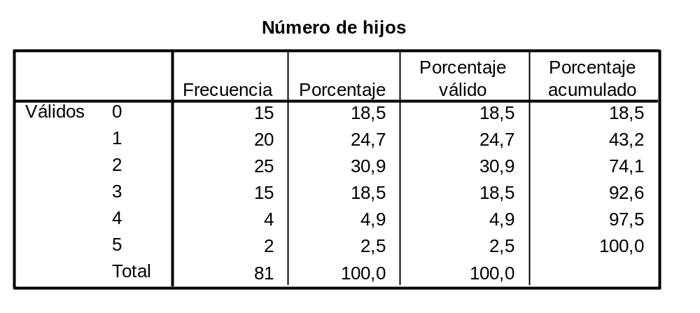
TEMA 5
Variables aleatorias discretas
Función de cuantía de una variable aleatoria discreta:
  f(x)=P(X=x) para todo x perteneciente al rango de la variable X (denotado por R_{X})
Ejemplo:
  Sea X=número de hijos de las familias de cierta zona.
Punto 1
Punto 2

Slide 5
TEMA 5
Variables aleatorias discretas
Ejemplo:
X=número de hijos de las familias de cierta zona
Punto 1
Punto 2
Función de cuantía:
P(X=0)=15/81=0.185
P(X=1)=20/81=0.247
P(X=2)=25/81=0.309
P(X=3)=15/81=0.185
P(X=4)=4/81=0.049
P(X=5)=2/81=0.025

Slide 6
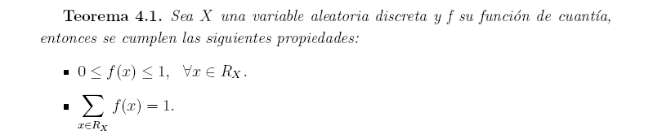
TEMA 5
Variables aleatorias discretas
Propiedades de la función de cuantía
Punto 1
Punto 2

Slide 7

TEMA 5
Variables aleatorias discretas
Ejemplo: Calcula el valor de k para que la siguiente función sea una función de cuantía.
f(n)=k(1/8)^{n}, n=1, 2, 3, 4, …
k(1/8)+k(1/8)²+ k(1/8)³+ k(1/8)⁴+…=1
La suma (1/8)+(1/8)²+ (1/8)³+ (1/8)⁴+… corresponde con la suma infinita de una progresión geométrica de razón r=1/8. Como |r|<1, esta suma se obtiene con la siguiente fórmula:
Por tanto:
k((1/8)+(1/8)²+ (1/8)³+ (1/8)⁴+…)=k(1/8)/(1-(1/8))=k/7→k=7
Notemos que esta función toma valores no negativos y menores o igual que 1.
Punto 1
Punto 2

Slide 8
TEMA 5
Variables aleatorias discretas
Función de distribución de una variable aleatoria discreta
  F(x)=P(X≤x), para todo x en R
Ejemplo:
  Sea X=número de hijos de las familias de cierta zona.
Punto 1
Punto 2

Slide 9
TEMA 5
Variables aleatorias discretas
Ejemplo:
X=número de hijos de las familias de cierta zona.
Punto 1
Punto 2
Función de cuantía:
P(X=0)=15/81
P(X=1)=20/81
P(X=2)=25/81
P(X=3)=15/81
P(X=4)=4/81
P(X=5)=2/81
Función de distribución
F(0)=15/81, F(1)=35/81, F(2)=60/81, F(3)=75/81, F(4)=79/81, F(5)=1, …
F(4.5)=¿?

Slide 10
TEMA 5
Variables aleatorias discretas
Ejemplo:
Punto 1
Función de distribución:
F(x)=0, x<0
F(x)=15/81, 0≤x<1
F(x)=35/81, 1≤x<2
F(x)=60/81, 2≤x<3
F(x)=75/81, 3≤x<4
F(x)=79/81, 4≤x<5
F(x)=1, x≥5
Punto 2
F(0)=15/81, F(1)=35/81, F(2)=60/81, F(3)=75/81, F(4)=79/81, F(5)=1, …
F(4.5)=79/81

Slide 11
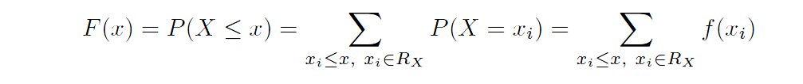
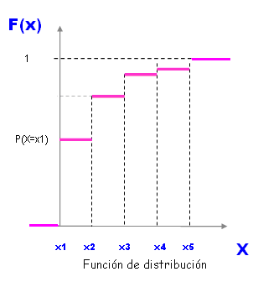
TEMA 5
Variables aleatorias discretas
Relación entre la función de cuantía y la función de distribución de una v. a. discreta
Punto 1
Punto 2
La función de distribución es no decreciente y una función en escalera con saltos en cada punto x_{i} de R_{X}

Slide 12
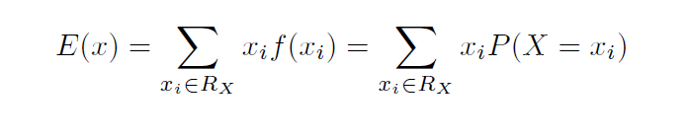
TEMA 5
Variables aleatorias discretas
Esperanza de una variable aleatoria discreta
  Dada un v.a. discreta con función de cuantía f, llamaremos esperanza de X (media) al valor (si existe):
Ejemplo: Sea X=número de hijos de las familias de cierta zona. Calcula E(X).
Punto 1
Punto 2

Slide 13
TEMA 5
Variables aleatorias discretas
Ejemplo (continuación):
E(X)=0·0.185+1·0.247+2·0.309+3·0.185+4·0.049+5·0.025=1.741
Punto 1
Punto 2

Slide 14
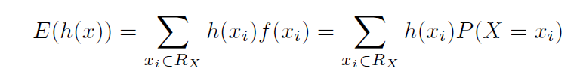

TEMA 5
Variables aleatorias discretas
Punto 1
Esperanza de una variable aleatoria discreta
  Sea h(X) una función de la variable aleatoria discreta X, entonces la esperanza de h(X) viene definida por:
  Ejemplo:
  E(X²) = 2²(0.3) +4²(0.2)+6²(0.1)+8²(0.3)+10²(0.1)=37.2
Punto 2
¿E(X²)?

Slide 15
TEMA 5
Variables aleatorias discretas
Propiedades de la esperanza
  Sean a y b dos constantes, entonces:
  E(aX+b)=aE(X)+b
  Sean n variables X₁, X₂,…,X_{n}, entonces:
  E(X₁+X₂+…+X_{n})= E(X₁)+E(X₂)+…+E(X_{n})
  Sean n variables independientes X₁, X₂,…,X_{n}, entonces:
  E(X₁X₂…X_{n})= E(X₁)E(X₂)…E(X_{n})
Punto 1
Punto 2

Slide 16
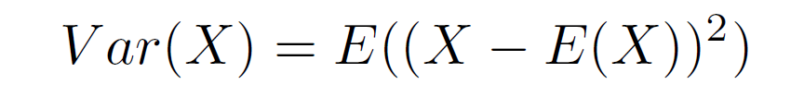

TEMA 5
Variables aleatorias discretas
Varianza y desviación típica de una variable aleatoria discreta
  Dada un v.a. con esperanza E(X), se define la varianza de X (si existe) como:
  La varianza también se denota por σ²
  Var(X)=E(X²)-[E(X)]²
  Dada un v.a. con esperanza E(X), se define la desviación típica (σ) de X (si existe) como la raíz cuadrada de la varianza
Punto 1
Punto 2

Slide 17
TEMA 5
Variables aleatorias discretas
Ejemplo:
Punto 1
Punto 2
E(X²)=2²(0.3)+4²(0.2)+6²(0.1)+8²(0.3)+10²(0.1)=37.2
E(X) = 2(0.3) +4 (0.2)+6(0.1)+8 (0.3)+10 (0.1) =5.4
E(3X+5)=3E(X)+5=(3·5.4)+5=21.2
Var(X)=37.2-(5.4)²=8.04→ σ=2.835

Slide 18
TEMA 5
Variables aleatorias discretas
Propiedades de la varianza
  Sean a y b dos constantes, entonces:
  Var(aX+b)=a²Var(X)
  Sean n variables independientes X₁, X₂,…,X_{n}, entonces:
Var(X₁+X₂+…+X_{n})= Var(X₁)+Var(X₂)…+Var(X_{n})
  Sean n variables independientes X₁, X₂,..., X_{n}, y a₁, a₂, ..., a_{n,} b constantes, entonces:
Var(a₁X₁+ a₂X₂+...+ a_{n}X_{n}+b)=
a₁²Var(X₁)+a₂²Var(X₂)...+ a_{n}²Var(X_{n}).
  Sean X₁ y X₂ variables independientes, entonces:
  Var(X₁+X₂)= Var(X₁-X₂)=Var(X₁)+Var(X₂)
Punto 1
Punto 2

Slide 19
TEMA 5
Variables aleatorias discretas
Ejemplo:
Punto 1
Punto 2
Var(X)=37.2-(5.4)²=8.04
Var(3X-2)=3²Var(X)=9·8.04=72.36
Var(3X+5)=3²Var(X)=9·8.04=72.36

Slide 20
TEMA 5
Variables aleatorias discretas
Punto 1
Distribución Binomial
Punto 2
Se considera un experimento con sólo dos posibles resultados (éxito y fracaso). Se realiza de forma independiente el experimento n veces.
X= número de éxitos en n experiencias
p=p(éxito) constante
X~B(n,p)

Slide 21
TEMA 5
Variables aleatorias discretas
Punto 1
Distribución Binomial
Punto 2
Ejemplo: Se considera el experimento de lanzar una moneda. Se lanza la moneda 7 veces y nos interesa estudiar:
X= número de caras en 7 lanzamientos
p=p(salir cara en un lanzamiento) =1/2 constante
X~B(7,1/2)

Slide 22
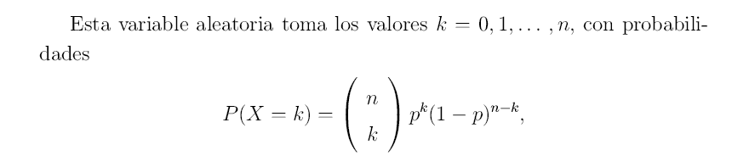
TEMA 5
Variables aleatorias discretas
Punto 1
Distribución Binomial
Punto 2
X~B(n,p)

Slide 23
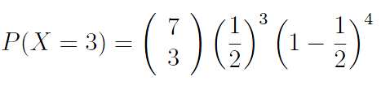
TEMA 5
Variables aleatorias discretas
Punto 1
Distribución Binomial
Punto 2
Ejemplo: Se considera el experimento de lanzar una moneda. Se lanza la moneda 7 veces y nos interesa estudiar la probabilidad de que el número de caras en los 7 lanzamientos sea 3
X= número de caras en 7 lanzamientos
X~B(7,1/2)
P(X=3)=0.2734

Slide 24
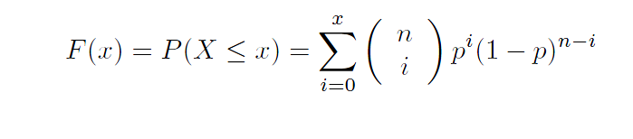
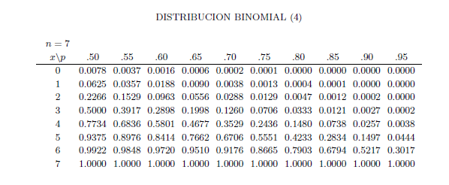
TEMA 5
Variables aleatorias discretas
Función distribución Binomial (Tablas)
Punto 1
Punto 2
X~B(n,p)
X~B(7,0.5)→P(X≤2)= 0.2266, P(X≤3)=0.5
P(X=3)= P(X≤3)-P(X ≤2)=0.5-0.2266=0.2734

Slide 25
TEMA 5
Variables aleatorias discretas
Punto 1
Distribución Binomial
Punto 2
X~B(7,0.5)
SPSS: CDF, PDF
P(X≤2)=CDF.BINOM(2,7,0.5)=0.2265625
P(X=2)=PDF.BINOM(2,7,0.5)= 0.1640625
P(X=3)=PDF.BINOM(3,7,0.5)=0.2734375

Slide 26
TEMA 5
Variables aleatorias discretas
Punto 1
Distribución Binomial
Punto 2
Calculadora Web
http://homepage.stat.uiowa.edu/~mbognar/applets/bin.html

Slide 27
TEMA 5
Variables aleatorias discretas
Punto 1
Ejemplo: Un invento eléctrico consta de 5 piezas diferentes conectadas de tal forma que el invento funciona si todas y cada una de las cinco piezas actúa con éxito. La probabilidad de que cada pieza actúe con éxito es de 0.9.
1. Probabilidad de que el invento funcione
2. Probabilidad de que el invento funcione, suponiendo que funcionará siempre que por lo menos cuatro de las cinco piezas actúen con éxito.
Punto 2

Slide 28
TEMA 5
Variables aleatorias discretas
Punto 1
Ejemplo: Un invento eléctrico consta de 5 piezas diferentes conectadas de tal forma que el invento funciona si todas y cada una de las cinco piezas actúa con éxito. La probabilidad de que cada pieza actúe con éxito es de 0.9.
1. Probabilidad de que el invento funcione
Punto 2
Sea X=número de piezas que actúan con éxito del total de 5, X~B(5,0.9)
Mediante el SPSS obtenemos:
P(invento funcione)=P(X=5)=PDF.BINOM(5,5,0.9)=0.59049

Slide 29
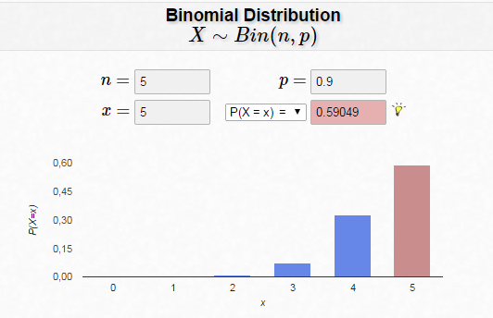
TEMA 5
Variables aleatorias discretas
Sea X=número de piezas que actúan con éxito del total de 5, X~B(5,0.9)
P(invento funcione)=P(X=5)=0.59049
Punto 1
Punto 2
Calculadora Web

Slide 30
TEMA 5
Variables aleatorias discretas
Punto 1
Ejemplo (continuación):
2. Probabilidad de que el invento funcione, suponiendo que funcionará siempre que por lo menos cuatro de las cinco piezas actúen con éxito.
Punto 2
X=Número de piezas que actúan con éxito del total de 5, X~B(5,0.9)
P(X≥4)=1-P(X<4)=1-P(X≤3)=1-CDF.BINOM(3,5,0.9)=
=1-0.08146=0.91854

Slide 31
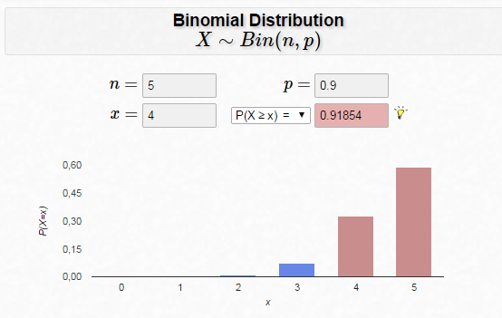
TEMA 5
Variables aleatorias discretas
Punto 1
Ejemplo (continuación):
Punto 2
X=Número de piezas que actúan con éxito del total de 5,X~B(5,0.9)→P(X≥4)=0.91854
Calculadora Web

Slide 32
TEMA 5
Variables aleatorias discretas
Ejemplo: La experiencia demuestra que el 10 % de las personas que reservan mesa en un club nocturno no comparecen a ocuparla.
Si el club tiene 40 mesas y admite reservas para 43, calcula la probabilidad de que pueda acomodar a todas las personas que comparezcan.
Punto 1
Punto 2
X=número de reservas que acuden de un total de 43 reservas,
X~B(43,0.9)→ n=43>30 (nota que no se puede usar la tabla)→ con SPSS obtenemos
P(X≤40)=CDF.BINOM(40, 43,0.9)=0.8176

Slide 33
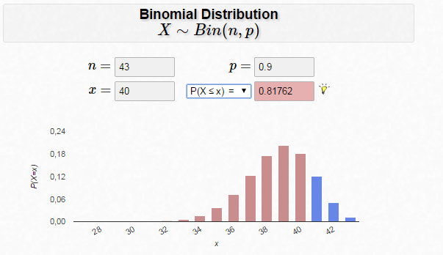
TEMA 5
Variables aleatorias discretas
X=número de reservas que acuden de un total de 43 reservas,
X~B(43,0.9)→ n=43>30 (nota que no se puede usar la tabla)→ P(X≤40)=0.81762
Punto 1
Punto 2
Calculadora Web

Slide 34
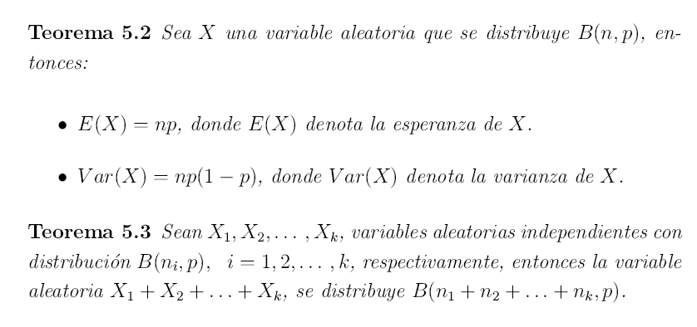
TEMA 5
Variables aleatorias discretas
Punto 1
Punto 2

Slide 35
TEMA 5
Variables aleatorias discretas
Punto 1
Ejemplo:
Probabilidad de que al lanzar 10 monedas salgan dos caras.
X_{i}=número de caras al lanzar la moneda i, X_{i}~B(1,0.5), i=1,2, …,10
X=número de caras al lanzar 10 monedas
X=X₁+X₂+…+X₁₀
Punto 2
X~B(10,0.5)
P(X=2)=0.0439

Slide 36
TEMA 5
Variables aleatorias discretas
Distribución Poisson
Punto 1
Punto 2
Modela el número de veces que se verifica algún fenómeno por unidad de tiempo, espacio, superficie o volumen. Por ejemplo:
X= número de acontecimientos en una unidad de tiempo.
λ= número medio de veces que ocurre ese acontecimiento en dicha unidad de tiempo.
X~Po(λ)

Slide 37
TEMA 5
Variables aleatorias discretas
Distribución Poisson
Punto 1
Ejemplo:
X= número de visitas a una página web en 1 día
λ=5
Punto 2
X~Po(5)
Y= número de visitas a una página web en 2 días
λ=10
Y~Po(10)

Slide 38
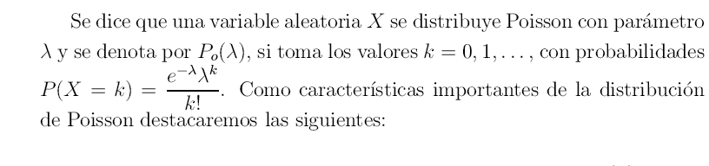
TEMA 5
Variables aleatorias discretas
Distribución Poisson
Punto 1
Punto 2
X~Po(λ)

Slide 39
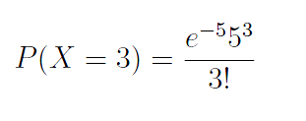
TEMA 5
Variables aleatorias discretas
Ejemplo:
X= número de visitas a una página web en 1 día, λ=5
Punto 1
Punto 2
X~Po(5)
Calcula la probabilidad de que en 1 día la página web tenga exactamente 3 visitas
P(X=3)=0.1403739

Slide 40

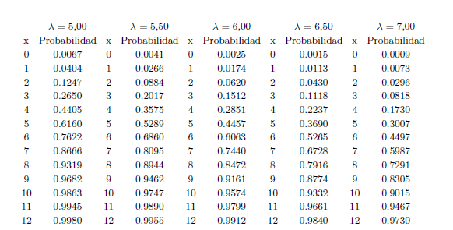
TEMA 5
Variables aleatorias discretas
Función de distribución Poisson (Tablas)
Punto 1
X~Po(λ)
Punto 2
TABLAS
X~Po(5)
P(X≤3)= 0.2650

Slide 41
TEMA 5
Variables aleatorias discretas
Distribución Poisson
Punto 1
Punto 2
X~Po(5)
TABLAS
P(X≤3)= 0.2650
P(X>3)= 1- P(X≤3)=1-0.265=0.735
P(X=3)= P(X≤3)-P(X≤2)=0.2650-0.1247=0.1403

Slide 42
TEMA 5
Variables aleatorias discretas
Distribución Poisson
Punto 1
Punto 2
X~Po(5)
SPSS
P(X≤3)=CDF.POISSON(3,5)=0.265025915
P(X>3)=1-P(X≤3)=1-CDF.POISSON(3,5)= =0.734974085
P(X=3)=PDF.POISSON(3,5)=0.140373895

Slide 43
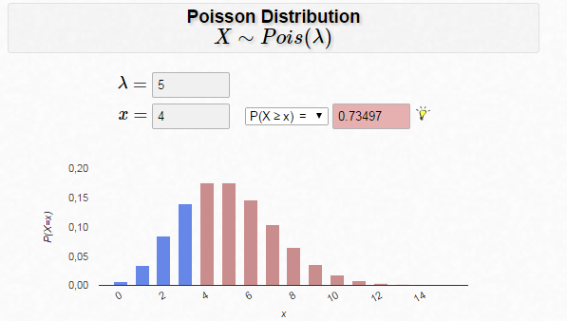
TEMA 5
Variables aleatorias discretas
Distribución Poisson
Punto 1
X~Po(λ)
Punto 2
Calculadora Web
http://homepage.stat.uiowa.edu/~mbognar/applets/pois.html
P(X>3)=P(X≥4)=0.73497

Slide 44
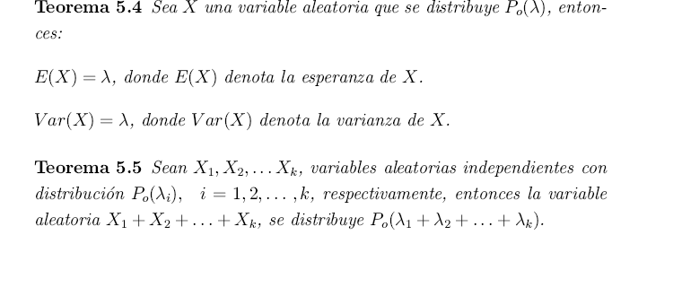
TEMA 5
Variables aleatorias discretas
Distribución Poisson
Punto 1
Punto 2

Slide 45
TEMA 5
Variables aleatorias discretas
Ejercicio: El número de mujeres que entran a una tienda de videojuegos sigue un proceso de Poisson a razón de 1 por minuto y el de hombres a razón media de dos por minuto. Suponiendo independencia entre los procesos, calcula la probabilidad de que entren menos de 3 clientes en un minuto.
Solución:
Punto 1
Punto 2
X=número de mujeres que llegan a la tienda de videojuegos en un minuto, X~Po(1)
Y=número de hombres que llegan a la tienda de videojuegos en un minuto, Y~Po(2)
Z=número de clientes que llegan a la tienda de videojuegos en un minuto
Z=X+Y~Po(3)
P(Z<3)=P(Z≤2)=CDF.POISSON(2,3)=0.42319

Slide 46
TEMA 5
Variables aleatorias discretas
Ejercicio: En una fábrica el número de accidentes sigue un proceso de Poisson a razón media de 2 accidentes por semana.
Calcula la probabilidad de que en una semana ocurra algún accidente.
Calcula la probabilidad de que ocurran más de dos accidentes en el transcurso de dos semanas.
Calcula la probabilidad de que ocurran dos accidentes en una semana y otros dos en la semana siguiente.
Punto 1
Punto 2

Slide 47
TEMA 5
Variables aleatorias discretas
Ejercicio (solución)
X=Número de accidentes en una semana, X~Po(2)
Punto 1
Punto 2
Resolver
Probabilidad de que en una semana ocurra algún accidente=
=P(X≥1)=1-P(X=0)=1-PDF.POISSON(0,2)= 0.864665
¿CON TABLAS?
P(X≥1)= 1-0.1353=0.8647

Slide 48
TEMA 5
Variables aleatorias discretas
Ejercicio (solución)
X=Número de accidentes en una semana, X~Po(2)
Punto 1
Punto 2
Resolver
Probabilidad de que ocurran más de dos accidentes en el transcurso de dos semanas
Y=Número de accidentes en dos semana, Y~Po(4)
=P(Y>2)=1-P(Y≤2)=1-CDF.POISSON(2,4)= =0.761897
¿CON TABLAS?
P(Y>2)= 1-0.2381=0.7619

Slide 49
TEMA 5
Variables aleatorias discretas
Ejercicio (solución)
X=Número de accidentes en una semana, X~Po(2)
Punto 1
Punto 2
Resolver
Probabilidad de que ocurran dos accidentes en una semana y otros dos en la semana siguiente
P(X=2).P(X=2)=PDF.POISSON(2,2). PDF.POISSON(2,2)=
=(0.27067).(0.27067)~0.07326
¿CON TABLAS?
P(X=2)=P(X≤2)-P(X≤1)=0.6767-0.4060=0.2707

Slide 50
TEMA 5
Variables aleatorias discretas
Aproximación de la binomial por la Poisson
Sea X una distribución B(n,p), si n es grande, X puede aproximarse por una Po(λ), con λ=np.
Esto será útil a la hora de calcular probabilidades a partir de las tablas.
Punto 1
Punto 2
Sea X~ B(100, 0.06) y hay que calcular P(X≤3)
=np=100·0.06=6
Podemos aproximar X por una Po(6) y calcular la probabilidad pedida:
P(X≤3)=0.1512

Slide 51
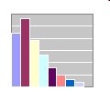
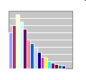
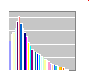
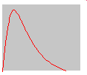
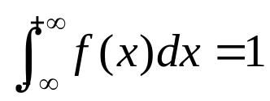
TEMA 5
Variables aleatorias continuas
Función de densidad de una variable aleatoria continua
f(x) ≥ 0 ∀ x perteneciente a R
Punto 1
Punto 2
Punto 3

Slide 52
TEMA 5
Variables aleatorias continuas
Ejercicio: Sea X una variable aleatoria continua. Halla k para que la siguiente función sea la función de densidad de X.
f(x)=kx, 2<x<4
f(x)=0, en el resto
Solución:
Punto 1
Punto 2
Punto 3
k=1/6

Slide 53
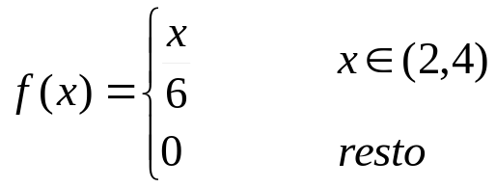
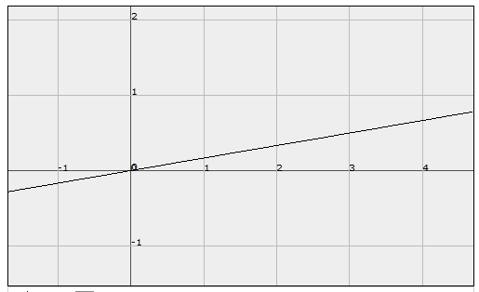
TEMA 5
Variables aleatorias continuas
Ejercicio: Sea X una variable aleatoria continua con la siguiente función de densidad. Calcula:
  P(X<4)=1
  P(1<X<3)=5/12
  P(X>3)=7/12
Punto 1
Punto 2
Punto 3
área=1

Slide 54
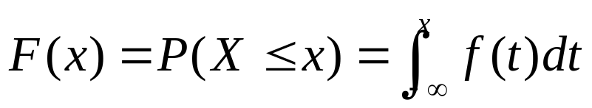
TEMA 5
Variables aleatorias continuas
Se define la función de distribución como:
F(x)=P(X≤x), para todo x perteneciente a R
Relación entre la función de distribución y la función de densidad de una variable aleatoria continua
Punto 1
Punto 2
Punto 3

Slide 55
TEMA 5
Variables aleatorias continuas
Ejercicios propuestos:
(1) Calcula la función de distribución de la variable aleatoria continua X cuya función de densidad es:
(2) Calcula la función de distribución de la variable aleatoria continua X cuya función de densidad es:
  f(x)=x, 0≤x≤1
  f(x)=2-x, 1<x≤2
  f(x)=0, en el resto
Punto 1
Punto 2
Punto 3

Slide 56
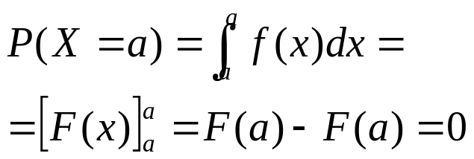
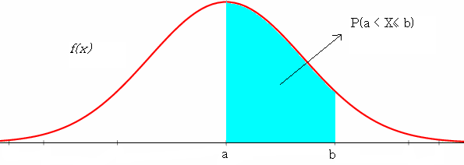
TEMA 5
Variables aleatorias continuas
Cálculo de probabilidades usando la función de distribución
Si X es continua P(X=a)=0
Por tanto:
P(X≤a)=P(X<a)=F(a)
P(X≥a)=P(X>a)=1-F(a)
P(a≤X≤b)=P(a<X<b)=P(a≤X<b)=P(a<X≤b)=P(X≤b)- P(X≤a)= F(b)-F(a)
Punto 1
Punto 2
Punto 3
F(b)-F(a)

Slide 57
TEMA 5
Variables aleatorias continuas
Ejercicio: Sea X una variable aleatoria continua con la siguiente función de densidad:
Calcula las siguientes probabilidades utilizando la función de distribución y comprueba que te da el mismo resultado que antes:
  P(X<4)=F(4)=1
  P(1<X<3)=F(3)-F(1)=5/12
  P(X>3)=1-F(3)=7/12
Punto 1
Punto 2
Punto 3

Slide 58
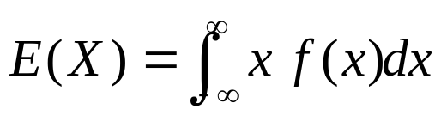
TEMA 5
Variables aleatorias continuas
Esperanza de una variable aleatoria continua
  Dada un v.a. continua con función de densidad f, llamaremos esperanza de X (media) al valor (si existe):
  Ejemplo: Calcula la E(X), siendo X una variable aleatoria continua con función de densidad:
Punto 1
Punto 2
Punto 3

Slide 59
TEMA 5
Variables aleatorias continuas
Esperanza de una variable aleatoria continua
  Ejemplo:
E(X)=3.11
Punto 1
Punto 2
Punto 3

Slide 60
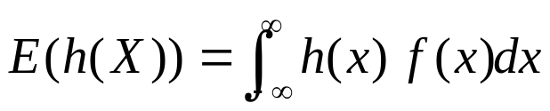
TEMA 5
Variables aleatorias continuas
Esperanza de una función de una variable aleatoria continua
  Sea h(X) una función de la variable aleatoria continua, entonces la esperanza de h(X) viene definida por:
  Ejemplo:
  f(x)=3x²/1000, 0≤x≤10
  f(x)=0 en el resto
Punto 1
Punto 2
Punto 3
¿E(X) y E(X²)?

Slide 61

TEMA 5
Variables aleatorias continuas
  Ejemplo:
Punto 1
¿E(X)?
Punto 2
Punto 3

Slide 62
TEMA 5
Variables aleatorias continuas
  Ejemplo:
Punto 1
Punto 2
¿E(X²)?
Punto 3
¿ PLANTEAMIENTO?
SOLUCIÓN
E(X²) =60

Slide 63
TEMA 5
Variables aleatorias continuas
Propiedades de la esperanza (las mismas que en el caso discreto)
  Sean a y b dos constantes, entonces:
  E(aX+b)=aE(X)+b
  Sean n variables X₁, X₂,…,X_{n}, entonces:
  E(X₁+X₂+…+X_{n})= E(X₁)+E(X₂)+…+E(X_{n})
  Sean n variables independientes X₁, X₂,…,X_{n}, entonces:
  E(X₁X₂…X_{n})= E(X₁)E(X₂)…E(X_{n})
Punto 1
Punto 2

Slide 64
TEMA 5
Variables aleatorias continuas
  Ejemplo:
Punto 1
Punto 2
Y=40-2X
¿E(Y)?
Punto 3
  E(Y)=E(40-2X)=40-2E(X)=40-2(15/2)=40-15=25

Slide 65
TEMA 5
Variables aleatorias continuas
Varianza y desviación típica de una variable aleatoria continua
  Dada un v.a. con esperanza E(X), se define la varianza de X (si existe) como:
  La varianza también se denota por σ²
  Var(X)=E(X²)-[E(X)]²
  Dada un v.a. con esperanza E(X), se define la desviación típica (σ) de X (si existe) como la raíz cuadrada de la varianza
Punto 1
Punto 2

Slide 66
TEMA 5
Variables aleatorias continuas
Ejemplo:
Punto 1
Punto 2
Punto 3
Var(X)=60-(15/2)²=3.75
σ=1.9365

Slide 67
TEMA 5
Variables aleatorias discretas
Propiedades de la varianza (las mismas que para el caso discreto)
  Sean a y b dos constantes, entonces:
  Var(aX+b)=a²Var(X)
  Sean n variables independientes X₁, X₂,…,X_{n}, entonces:
Var(X₁+X₂+…+X_{n})= Var(X₁)+Var(X₂)…+Var(X_{n})
  Sean n variables independientes X₁, X₂,..., X_{n}, y a₁, a₂, ..., a_{n,} b constantes, entonces:
Var(a₁X₁+ a₂X₂+...+ a_{n}X_{n}+b)=
a₁²Var(X₁)+a₂²Var(X₂)...+ a_{n}²Var(X_{n}).
  Sean X₁ y X₂ variables independientes, entonces:
  Var(X₁+X₂)= Var(X₁-X₂)=Var(X₁)+Var(X₂)
Punto 1
Punto 2

Slide 68
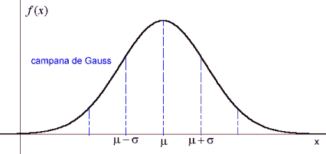
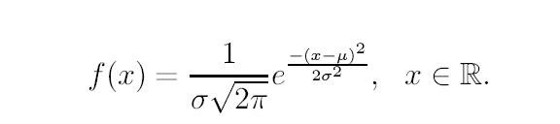
TEMA 5
Variables aleatorias continuas
Distribución Normal
Punto 1
X~N(μ,σ)
Punto 2
Punto 3
Función de densidad

Slide 69
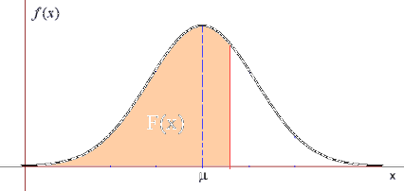
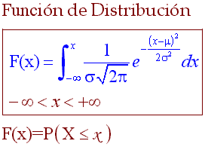
TEMA 5
Variables aleatorias continuas
Distribución Normal
Punto 1
X~N(μ,σ)
Punto 2
Punto 3
F(a)=P(X≤a)
F(a)
a

Slide 70
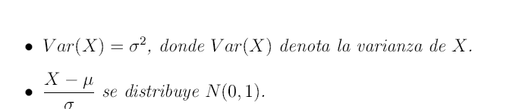
TEMA 5
Variables aleatorias continuas
Distribución Normal
Punto 1
Punto 2
X~N(μ,σ)
Punto 3
Zα = percentil 1- α de una N(0,1)

Slide 71
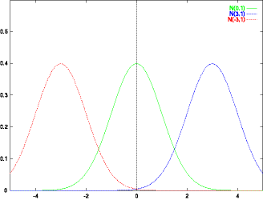
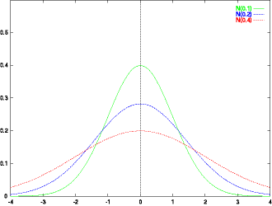
TEMA 5
Variables aleatorias continuas
N(μ,σ):
Interpretación geométrica
Se puede interpretar la media como un factor de traslación.
Y la desviación típica como un factor de escala, grado de dispersión
Punto 1
Punto 2
Punto 3

Slide 72
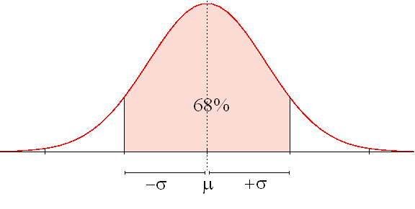
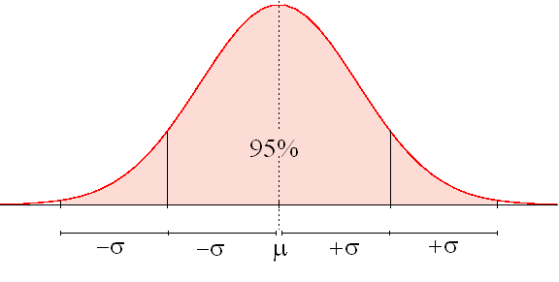
TEMA 5
Variables aleatorias continuas
N(μ, σ):
Interpretación probabilista
Entre la media y una desviación típica tenemos siempre la misma probabilidad: aprox. 0.68
Entre la media y dos desviaciones típicas aprox. 0.95
Punto 1
Punto 2
Punto 3

Slide 73
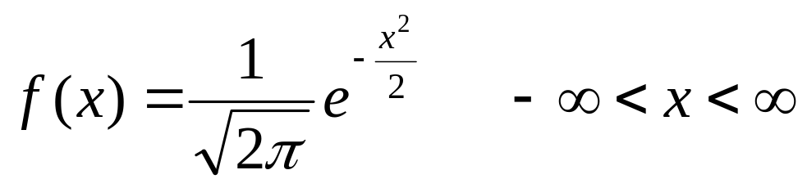
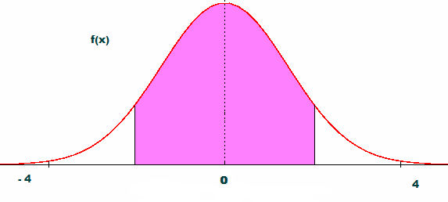
TEMA 5
Variables aleatorias continuas
Distribución Normal tipificada (función de densidad)
Punto 1
Punto 2
X~N(0,1)
Punto 3

Slide 74
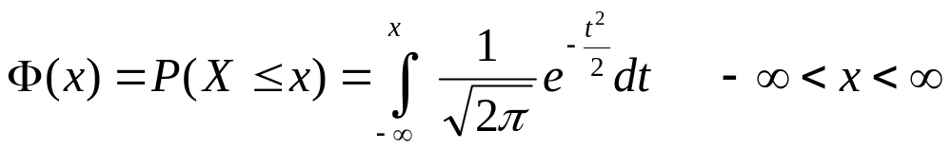
TEMA 5
Variables aleatorias continuas
Distribución Normal tipificada (función de distribución)
Punto 1
Punto 2
X~N(0,1)
Punto 3
Φ(-x) = 1-Φ(x)
En las tablas:
Para valores x>4 Φ(x)~1
Para valores x<-4 Φ(x)~0

Slide 75
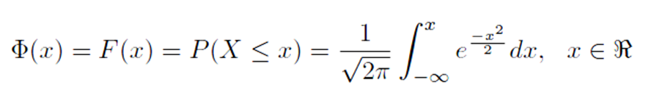
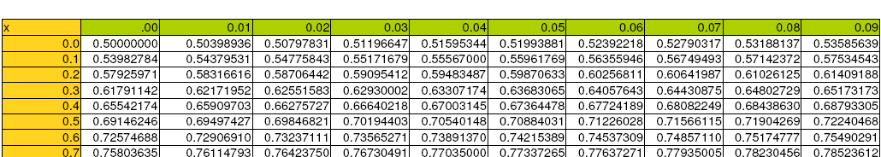
TEMA 5
Variables aleatorias continuas
Función de distribución (Tablas)
X~N(0,1)
Punto 1
Punto 2
Punto 3
Sea X una v.a. N(0, 1)
P(X≤0.22)=Φ(0.22)=0.58706442

Slide 76
TEMA 5
Variables aleatorias continuas
Ejercicio: Sea X~N(0,1), calcula, con ayuda de la tabla de su función de distribución, las siguientes probabilidades y comprueba que se obtienen los siguientes resultados:
Punto 1
Punto 2
Punto 3
P(X>0.37)=1–P(X≤0.37)=1-Φ(0.37) 1–0.64430875
P(X<-1.12)=Φ(-1.12)=1- Φ(1.12)=1-0.86864312
P(0.21<X<0.82)=Φ(0.82)-Φ (0.21)=0.79389195– 0.58316616
P(X<0.123)=Φ(0.123)~Φ(0.12)=0.54775843 (aproximación)
SIEMPRE QUE SE PUEDA, ES PREFERIBLE USAR SOFTWARE ESTADÍSTICO PARA ESTOS CÁLCULOS

Slide 77
TEMA 5
Variables aleatorias continuas
Ejemplo: (Distribución Normal)
Punto 1
Resolución mediante tablas
Punto 2
Punto 3
Si X es N(55,12), calcula:
P(X≤58)
P(X>50.8)
P(49<X<61)

Slide 78
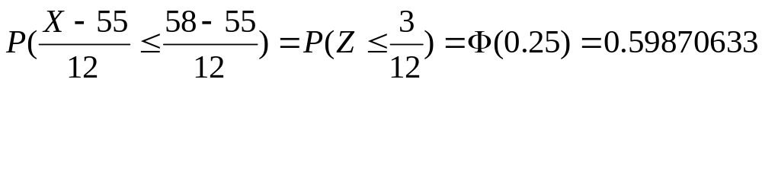
TEMA 5
Variables aleatorias continuas
Ejemplo: (Distribución Normal)
Punto 1
Resolución mediante tablas
X~N(55,12)
Punto 2
Punto 3
P(X ≤ 58)=

Slide 79
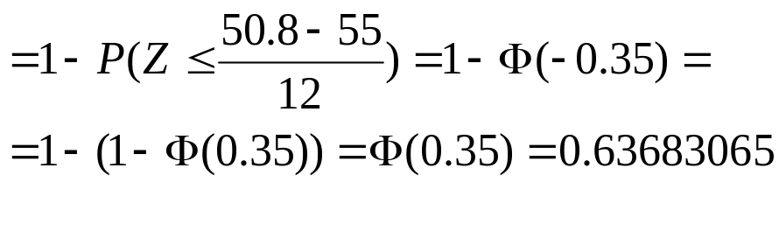
TEMA 5
Variables aleatorias continuas
Ejemplo: (Distribución Normal)
Punto 1
Resolución mediante tablas
X~N(55,12)
Punto 2
Punto 3
P(X>50.8)=1–P(X≤50.8)=

Slide 80
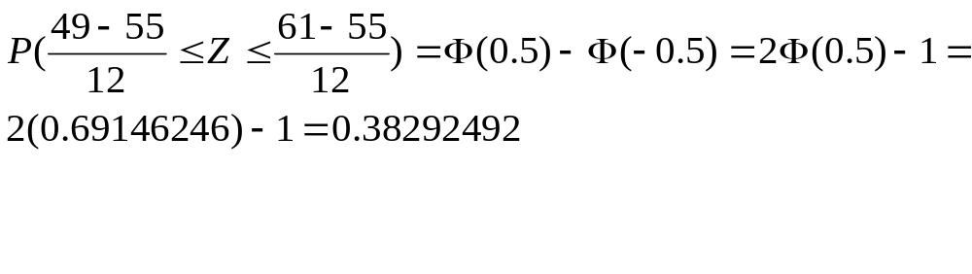
TEMA 5
Variables aleatorias continuas
Ejemplo: (Distribución Normal)
Punto 1
Resolución mediante tablas
X~N(55,12)
Punto 2
Punto 3
P(49 < X < 61) =

Slide 81
TEMA 5
Variables aleatorias continuas
Ejemplo: (Distribución Normal)
Punto 1
X~N(0,1)
Punto 2
SOFTWARE SPSS→ CDF
Punto 3
P(X>2)= 1-P(X ≤2)=
1-CDF.NORMAL(2,0,1)=1-0.97725=0.02275
X~N(55,12)
SOFTWARE SPSS→ CDF
P(X≤58)=CDF.NORMAL(58,55,12)=0.598706325

Slide 82
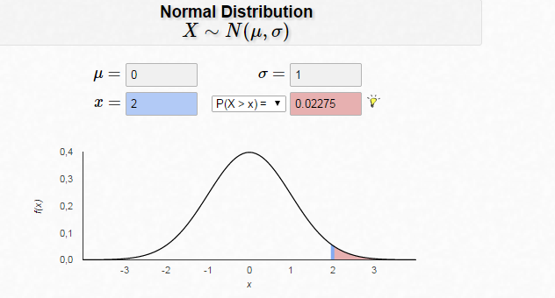
TEMA 5
Variables aleatorias continuas
Ejemplo: (Distribución Normal)
Punto 1
X~N(0,1)
Calculadora Web
Punto 2
Punto 3
P(X>2)= 0.02275
http://homepage.stat.uiowa.edu/~mbognar/applets/normal.html

Slide 83

TEMA 5
Variables aleatorias continuas
Ejemplo: (Distribución Normal)
Punto 1
X~N(55,12)
Calculadora Web
Punto 2
Punto 3
P(X≤58)=0.59871
http://homepage.stat.uiowa.edu/~mbognar/applets/normal.html

Slide 84
TEMA 5
Variables aleatorias continuas
Distribución Normal
Punto 1
Punto 2
X~N(μ,σ)
Punto 3
RECUERDA
Sea P(X≤k)=p
Si conozco k, y queremos calcular p (es decir lo que vale la probabilidad acumulada hasta k) con el SPSS haríamos:
  p=P(X≤k)=CDF.NORMAL(k,μ,σ)
  Sin embargo, si p es conocido, y queremos calcular k, con el SPSS haríamos: k=IDF.NORMAL(p,μ,σ)

Slide 85

TEMA 5
Variables aleatorias continuas
Distribución Normal
Punto 1
Punto 2
Zα = percentil 1- α de una N(0,1)
Punto 3
1- α
0
Z α

Slide 86
TEMA 5
Variables aleatorias continuas
Ejemplo: (Distribución Normal)
Punto 1
Punto 2
X~N(0,1)
Punto 3
SPSS IDF
Z_{0.35} = a, tal que P(X ≤a)=0.65 con X~N(0,1)
Z_{0.35} = IDF.NORMAL(0.65,0,1)=0.385325

Slide 87
TEMA 5
Variables aleatorias continuas
Ejemplo: (Distribución Normal)
Punto 1
Punto 2
X~N(0,1)
Punto 3
SPSS IDF
Z0.05=IDF.NORMAL(0.95,0,1)=1.645
Z0.25=IDF.NORMAL(0.75,0,1)=0.675

Slide 88

TEMA 5
Variables aleatorias continuas
Ejemplo: (Distribución Normal)
Punto 1
Punto 2
X~N(0,1)
Calculadora Web
Punto 3
http://homepage.stat.uiowa.edu/~mbognar/applets/normal.html
Z0.05=1.64486

Slide 89
TEMA 5
Variables aleatorias continuas
Ejemplo: La altura de los individuos en edad militar de un determinado país sigue una distribución normal con media 170 cm y varianza 100. Obtén la proporción de individuos que miden menos de 150 cm o mas de 200 cm
Planteamiento y resolución con SPSS:
X: altura de los individuos en edad militar
X~N(170,10)
P(X<150)+P(X>200)= P(X<150)+(1-P(X≤200))=
=CDF.NORMAL(150, 170, 10)+1- CDF.NORMAL(200, 170, 10)=
Punto 1
Punto 2
Punto 3
0.0241

Slide 90
TEMA 5
Variables aleatorias continuas
Ejemplo: La altura de los individuos en edad militar de un determinado país sigue una distribución normal con media 170 cm y varianza 100. Si no se admiten para el servicio militar todos aquellos individuos que distan de la talla media más de 30 cm, calcula la proporción de gente que se rechaza
Planteamiento:
X: altura de los individuos en edad militar
X~N(170,10)
P(|X-170|>30)=???
Punto 1
Punto 2
Punto 3
0.0026998

Slide 91
TEMA 5
Variables aleatorias continuas
Ejemplo: La altura de los individuos en edad militar de un determinado país sigue una distribución normal con media 170 cm y varianza 100. Si no se admiten para el servicio militar todos aquellos individuos que distan de la talla media más de 30 cm, calcula la proporción de gente que se rechaza
Planteamiento y resolución con SPSS:
X: altura de los individuos en edad militar
X~N(170,10)
P(|X-170|>30)=1- P(|X-170|≤30)=1-P(-30≤ X-170 ≤30)=
=1-P (-30+170≤ X ≤30+170)=1- P (140≤ X ≤200)=1-((P(X ≤200)-P(X<140))=
=1-CDF.NORMAL(200,170,10)+CDF.NORMAL(140,170,10)=
Punto 1
Punto 2
Punto 3
0.0026998

Slide 92

TEMA 5
Variables aleatorias continuas
Ejemplo:
Punto 1
Punto 2
Punto 3
Solución:
X=edad de los miembros de la asociación
X~N(μ,σ)
P(X<32)=0.9452
P(X<20)=0.2119
μ=24
σ=5

Slide 93


TEMA 5
Variables aleatorias continuas
Ejemplo:
Punto 1
Punto 2
Punto 3

Slide 94

TEMA 5
Variables aleatorias continuas
Ejemplo:
Punto 1
Punto 2
Punto 3

Slide 95
TEMA 5
Variables aleatorias continuas
Ejemplo: Una máquina fabrica discos ópticos cuya longitud de diámetro se distribuye normalmente con media 10 cm y desviación típica 0.5 mm. Un disco se considera defectuoso si la longitud de su diámetro difiere de la media más de 0.8 mm. Los discos se fabrican de forma independiente.
Calcula de forma razonada la probabilidad de fabricar un disco óptico defectuoso.
Si dichos discos se empaquetan en envases que contienen 500 discos, calcula la probabilidad de que un envase tenga al menos 60 discos defectuosos.
Punto 1
Punto 2
Punto 3

Slide 96
TEMA 5
Variables aleatorias continuas
Ejemplo: Una máquina fabrica discos ópticos cuya longitud de diámetro se distribuye normalmente con media 10 cm y desviación típica 0.5 mm. Un disco se considera defectuoso si la longitud de su diámetro difiere de la media más de 0.8 mm. Los discos se fabrican de forma independiente.
Calcula de forma razonada la probabilidad de fabricar un disco óptico defectuoso.
Punto 1
Punto 2
Punto 3
Solución:
X=Diámetro de los discos; X~N(100, 0.5)
P(|X-100|>0.8)=1-P(|X-100|≤0.8)=1-P(-0.8≤X-100≤0.8)=
1- P(100-0.8≤X≤100+0.8)=1-P(99.2≤X≤100.8)=
1-(CDF.NORMAL(100.8,100,0.5)-CDF.NORMAL(99.2,100,0.5))=
0.1096

Slide 97
TEMA 5
Variables aleatorias continuas
Ejemplo: Una máquina fabrica discos ópticos cuya longitud de diámetro se distribuye normalmente con media 10 cm y desviación típica 0.5 mm. Un disco se considera defectuoso si la longitud de su diámetro difiere de la media más de 0.8 mm. Los discos se fabrican de forma independiente.
Si dichos discos se empaquetan en envases que contienen 500 discos, calcula la probabilidad de que un envase tenga al menos 60 discos defectuosos.
Solución:
Y=número de discos defectuosos en 500→
Y~B(500, 0.1096)
P(Y≥60)=1-P(Y<60)=1-CDF.BINOM(59,500, 0.1096)=0.2473
Punto 1
Punto 2
Punto 3

Slide 98

TEMA 5
Variables aleatorias continuas
Punto 1
Distribución Normal
Punto 2
Punto 3
Ejemplo:
X₁~N(1,1) y X₂~N(1,2)
Y=X₁+X₂ →Y~N(2,5^{1/2})

Slide 99

TEMA 5
Variables aleatorias continuas
Punto 1
Punto 2
Punto 3

Slide 100


TEMA 5
Variables aleatorias continuas
Ejemplo:
Punto 1
Punto 2
Punto 3

Slide 101

TEMA 5
Variables aleatorias continuas
Punto 1
Punto 2
Punto 3

Slide 102


TEMA 5
Variables aleatorias continuas
Ejemplos:
Punto 1
Punto 2
Punto 3

Slide 103


TEMA 5
Variables aleatorias continuas
Ejemplos:
Punto 1
Punto 2
Punto 3

Slide 104

TEMA 5
Variables aleatorias continuas
Punto 1
Distribución Normal
Punto 2
Punto 3
Teorema central del límite

Slide 105
TEMA 5
Variables aleatorias continuas
Punto 1
Teorema: Sea X una B(n,p) con E(X)= np y Var(X)= np(1-p).
La distribución Binomial tipificada se puede aproximar por la N(0,1) cuando n es suficientemente grande
Punto 2
Punto 3
Teorema: Si X es P(λ), E(X) = λ, Var(Y) =λ
La distribución de Poisson tipificada se puede aproximar por la N(0,1) cuando λ es suficientemente grande
Teorema central del límite

Slide 106

TEMA 5
Variables aleatorias continuas
Punto 1
Función Gamma
Punto 2
Punto 3

Slide 107

TEMA 5
Variables aleatorias continuas
Distribución Ji-cuadrado
Punto 1
Punto 2
Punto 3

Slide 108


TEMA 5
Variables aleatorias continuas
Distribución Ji-cuadrado
Punto 1
Punto 2
Punto 3
E(X)=n
Var(X)=2n
1-α

Slide 109
TEMA 5
Variables aleatorias continuas
Distribución Ji-cuadrado
Punto 1
Punto 2
X~χ²₁₇
P(X≤2.83)=CDF.CHISQ(2.83,17)=0.000045
P(X≥2.83)=1-P(X<2.83)=
=1-CDF.CHISQ(2.83,17)=1-0.000045=0.999955
Punto 3

Slide 110

TEMA 5
Variables aleatorias continuas
Distribución Ji-cuadrado
Punto 1
X~χ²_{17 →}P(X≤2.83)=0.00005
Calculadora Web
Punto 2
Punto 3
http://homepage.stat.uiowa.edu/~mbognar/applets/chisq.html

Slide 111
TEMA 5
Variables aleatorias continuas
Distribución Ji-cuadrado
Punto 1
χ2
Punto 2
=IDF.CHISQ(0.05, 35)=22.4650
0.95,35
Punto 3
χ2
=IDF.CHISQ(0.65, 14)=15.4209
0.35,14

Slide 112

TEMA 5
Variables aleatorias continuas
Distribución Ji-cuadrado
Punto 1
χ2 _{0.95,35} =22.46502
Calculadora Web
Punto 2
Punto 3
http://homepage.stat.uiowa.edu/~mbognar/applets/chisq.html

Slide 113

TEMA 5
Variables aleatorias continuas
Distribución Ji-cuadrado
Punto 1
χ2 _{0.95,35} =22.46502
Calculadora Web
Punto 2
Punto 3
http://homepage.stat.uiowa.edu/~mbognar/applets/chisq.html

Slide 114

TEMA 5
Variables aleatorias continuas
Distribución F de Snedecor
Punto 1
Punto 2
Punto 3

Slide 115

TEMA 5
Variables aleatorias continuas
Distribución F de Snedecor
Punto 1
Punto 2
Punto 3

Slide 116


TEMA 5
Variables aleatorias continuas
Distribución F de Snedecor
Punto 1
Punto 2
Punto 3
1- α
F_{α}(m,n)

Slide 117
TEMA 5
Variables aleatorias continuas
Distribución F de Snedecor
Punto 1
Punto 2
X~F_{12,15}
P(X≤6.5)=CDF.F(6.5,12,15)=0.99946
P(X≥6.5)=1-P(X<6.5)=1-CDF.F(6.5,12,15)=
1-0.99946=0.00054
Punto 3
F_{0.95,35,22}=F_{0.95} (35,22)=IDF.F (0.05, 35, 22)= 0.53937

Slide 118

TEMA 5
Variables aleatorias continuas
Distribución F de Snedecor
Punto 1
X~F_{12,15 →} P(X≤6.5)=0.99946
Punto 2
Punto 3
http://homepage.stat.uiowa.edu/~mbognar/applets/f.html
Calculadora Web

Slide 119

TEMA 5
Variables aleatorias continuas
Distribución F de Snedecor
Punto 1
Punto 2
F_{0.95,35,22}=F_{0.95} (35,22)= 0.53937
Punto 3
http://homepage.stat.uiowa.edu/~mbognar/applets/f.html
Calculadora Web

Slide 120


TEMA 5
Variables aleatorias continuas
Distribución t-Student
Punto 1
Punto 2
Punto 3

Slide 121


TEMA 5
Variables aleatorias continuas
Distribución t-Student
Punto 1
Punto 2
X~t_{n}
Punto 3
1- α
t_{α,n}

Slide 122

TEMA 5
Variables aleatorias continuas
Punto 1
Distribución t-Student
Punto 2
Punto 3

Slide 123
TEMA 5
Variables aleatorias continuas
Distribución t-Student
Punto 1
Punto 2
X~t23
P(X≤2.87)=CDF.T(2.87, 23)=0.99567
P(X≥-2.14)=1-P(X<-2.14)=
=1-CDF.T(-2.14,23)=0.9784
P(|X|≥1.34)=2P(X<-1.34)=2CDF.T(-1.34,23)=0.1933 (forma más corta, ya que es simétrica respecto al 0)
Punto 3
t
=IDF.T(0.05, 25)=-1.7081
0.95,25
t
=IDF.T(0.15, 13)=-1.0795
0.85,13

Slide 124

TEMA 5
Variables aleatorias continuas
Distribución t-Student
Punto 1
Punto 2
X~t23→ P(X≤2.87)=0.99567
Punto 3
http://homepage.stat.uiowa.edu/~mbognar/applets/t.html
Calculadora Web

Slide 125

TEMA 5
Variables aleatorias continuas
Distribución t-Student
Punto 1
Punto 2
t0.025,25=2.05955
Calculadora Web
Punto 3
http://homepage.stat.uiowa.edu/~mbognar/applets/t.html

Slide 126
TEMA 5
Práctica
Punto 1
Punto 2
Punto 3
Punto 4
HACED LAS ACTIVIDADES PROPUESTAS
EN LA PRÁCTICA DEL TEMA

